Slide 1
Еволюційні алгоритми частина ІІ

Slide 2
Особливості генетичних алгоритмів
Відносно висока обчислювальна трудомісткість, яка проте долається за рахунок розпаралелювання на рівні організації еволюційних обчислень і на рівні їх безпосередньої реалізації в обчислювальній системі.
Відносно невисока ефективність на заключних фазах моделювання еволюції (оператори пошуку в еволюційних алгоритмах не орієнтовані на швидке попадання в локальний оптимум).
Невирішеність питань самоадаптації.

Slide 3
Можливі проблеми при реалізації генетичних алгоритмів на прикладах
Приклади
Знаходження рішення діофантового рівняння
Виведення особини з необхідними властивостями
Висновки
Застосування генетичного алгоритму переважно творча задача
Проблемами в застосування генетичних алгоритмів залишаються визначення розміру популяції, визначення параметрів мутації, принципів здійснення схрещування.

Slide 4
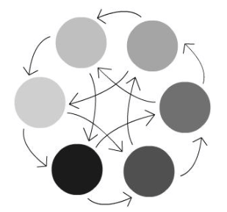
Острівна модель та уникнення стагнації
Острівна модель (island model) - модель паралельного генетичного алгоритму. Популяцію розділяють на декілька ізольованих частин (островів) або підпопуляцій. Кожна з них розвивається окремо за допомогою якогось генетичного алгоритму.
Під час обчислень періодично острови обмінюються окремими якісними особинами.
Фактично реалізація острівної моделі дозволяє об’єднати декілька «гарних» рішень з метою отримання найкращого.
Для такої моделі ключовим питанням залишається встановлення коректної частоти міграції між островами.

Slide 5
Особливості реалізації острівної моделі
На збіжність острівної моделі сильно впливає стратегія міграції.
Існує кілька механізмів реалізації такої стратегії:
при міграції ми передаємо кращу хромосому, таким чином, ми гарантуємо, що при міграції у нас не буде кілька островів з однією і тією кращої особиною;
при міграції ми передаємо копію кращої хромосоми. Цей підхід хороший для рідкісної міграції з метою поновлення генетичного набору на «відсталих» островах. Але при частій міграції він призводить до того, що зростає ймовірність домінування лідируючої хромосоми майже на всіх островах;
при міграції ми передаємо мутовану копію кращої хромосоми, якщо значення фітнес функції відрізняється від оригінальної хромосоми. Можливе використання при частій міграції.

Slide 6
Каскадна модель
У процесі апробації було встановлено, що описана вище острівна модель краще, ніж стандартна модель дозволяє вийти зі стагнації генетичного алгоритму, але часто бувають випадки, коли генетичний алгоритм намагається поліпшити функцію пристосованості популяції протягом сотні поколінь.Тому, була запропонований ще один вид моделі генетичного алгоритму. Цей підхід можна застосовувати як для стандартної моделі, так і для острівної. Ідея цього підходу полягає в тому, що в разі тривалої стагнації кілька кращих особин відбираються в спеціальне сховище. Сам процес генерації запускається заново. Коли новий процес досягає значення функції пристосованості, близького до значення будь-якої зі збережених хромосом, то ця хромосома додається в популяцію. Причому для того, щоб популяція встигла застосувати отриману особина для генетичних операцій (схрещування або мутації) застосовуються наступні дії:
1. Хромосома позначається спеціальним прапором, який гарантує, що особина залишиться в популяції протягом N поколінь. Інакше така особина з великою ймовірністю може відразу вибути з боротьби при відборі нового покоління. Для такої хромосоми ймовірність схрещування встановлюється вище, ніж для решти популяції. Замість операції схрещування для таких особин використовується операція ін'єкції, описана в розділі
2.Операція мутації для такої хромосоми виключається з генетичного алгоритму, так як при попередньому запуску генератора під час стагнації застосовувався «форсований» режим з множинними мутаціями. А так як відбулося скидання популяції, то застосування операції мутації для таких хромосом є неефективним дією.

Slide 7
Висновки
Генетичні алгоритми є універсальним методом оптимізації багатопараметричних функцій, що дозволяє вирішувати широкий спектр завдань.
Генетичні алгоритми мають безліч модифікацій і сильно залежать від параметрів. Найчастіше невелика зміна одного з них може привести до несподіваного поліпшення результату.
Слід пам'ятати, що застосування ГА корисно лише в тих випадках, коли для даного завдання немає відповідного спеціального алгоритму рішення.

Slide 8
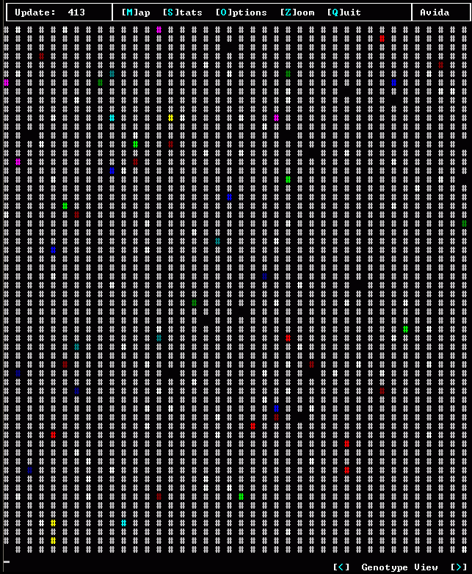
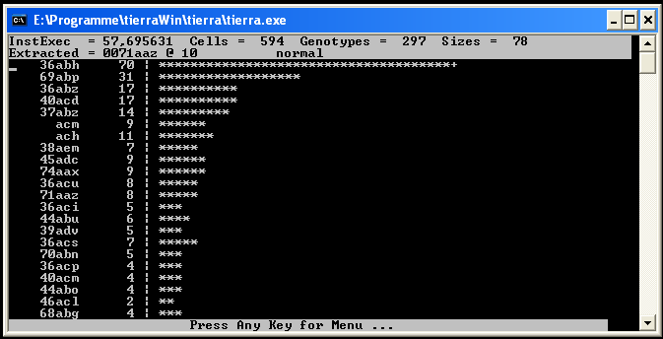
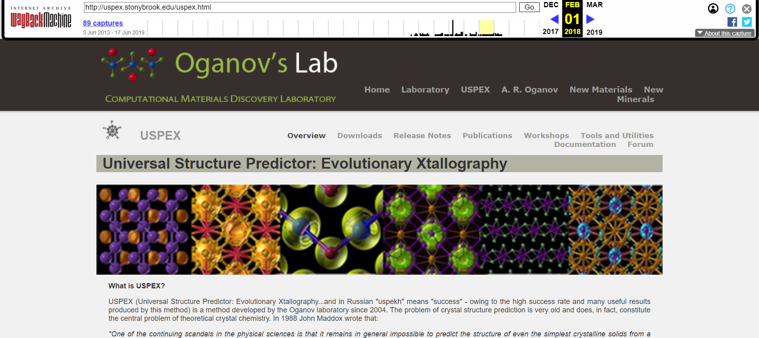
Програми, на основі еволюційного програмування

